Slide 1
(13)- HASTA/ YARALI TAŞIMA
TEKNİKLERİ

Slide 2
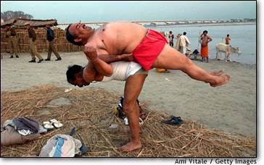
Hasta/Yaralı Taşınmasında Genel Kurallar Nelerdir?
Hasta/yaralı taşınmasında ilk yardımcı kendi sağlığını riske sokmamalıdır,
Gereksiz zorlama ve yaralanmalara engel olmak için aşağıdaki kurallara uygun davranmalıdır;

Slide 3
Hasta/Yaralı Taşınmasında Genel Kurallar Nelerdir?
Hasta/yaralıya yakın mesafede çalışılmalı,
Daha uzun ve kuvvetli kas grupları kullanılmalı,
Sırtın gerginliğini korumak için dizler ve kalçalar bükülmeli (Omurilik yaralanmaları riskini azaltır),
Yerden destek alacak şekilde her iki ayağı da kullanarak biri diğerinden biraz öne yerleştirilmeli,
Kalkarken, ağırlığı kalça kaslarına vererek dizler en uygun biçimde doğrultulmalı,

Slide 4
Hasta/Yaralı Taşınmasında Genel Kurallar Nelerdir?
Baş her zaman düz tutulmalı, homojen ve düzgün bir şekilde hareket ettirilmeli,
Yavaş ve düzgün adımlarla yürünmeli ve adımlar omuzdan daha geniş olmamalı,
Ağırlık kaldırırken karın muntazam tutulup kalça kasılmalı,
Omuzlar, leğen kemiğinin ve omuriliğin hizasında tutulmalı,

Slide 5
Hasta/Yaralı Taşınmasında Genel Kurallar Nelerdir?
Yön değiştirirken ani dönme ve bükülmelerden kaçınılmalı,
Hasta/yaralı mümkün olduğunca az hareket ettirilmeli,
Hasta/yaralı baş-boyun-gövde ekseni esas alınarak en az 6 destek noktasından kavranmalı,
Tüm hareketleri yönlendirecek sorumlu bir kişi olmalı, bu kişi hareketler için gereken komutları (dikkat, kaldırıyoruz gibi) vermelidir. Bu kişi genellikle ağırlığın en fazla olduğu ve en fazla dikkat edilmesi gereken bölge olan baş ve boyun kısmını tutan kişi olmalı,
Hasta/yaralı taşınırken mükemmel bir ekip çalışması
gerekmektedir.

Slide 6
Acil Taşıma Teknikleri Nelerdir?
Genel bir kural olarak, hasta/yaralının yeri değiştirilmemeli ve dokunulmamalıdır. Olağanüstü bir tehlike söz konusuysa, taşıdığı her türlü riske rağmen acil taşıma zorunludur.
En kısa sürede yaralılar güvenli bir yere taşınmalıdır.

Slide 7
ARAÇ İÇİNDEKİ YARALIYI (RENTEK) TAŞIMA YÖNTEMİ
DİKKAT: Araç içindeki yaralıyı (Rentek Manevrası) taşıma; kaza geçirmiş yaralı bir kişiyi eğer bir tehlike söz konusu ise omuriliğe zarar vermeden çıkarmada kullanılır. Bu uygulama solunum durması; yangın tehlikesi, patlama gibi tehlikeli durumlarda uygulanacaktır.

Slide 8
ARAÇ İÇİNDEKİ YARALIYI (RENTEK) TAŞIMA YÖNTEMİ
1- Kaza ortamı değerlendirilir; patlama, yangın tehlikesi belirlenir, çevre ve ilkyardımcının kendi güvenliği sağlanır,
2- Hasta/yaralının omuzlarına hafifçe dokunarak ve “iyi misiniz?” diye sorarak bilinci kontrol edilir, çevrede birileri varsa 112’yi araması istenir,
3- Hasta/yaralının solunum yapıp yapmadığı gözlemlenir (göğüs hareketleri izlenir). Eğer solunum yok ise,
4- Hasta/yaralının ayaklarının pedala sıkışmadığından emin olunur; emniyet kemeri açılır,

Slide 9
ARAÇ İÇİNDEKİ YARALIYI (RENTEK) TAŞIMA YÖNTEMİ
5- Hasta/yaralıya yan tarafından yaklaşılır ve bir elle kolu diğer elle de çenesi kavranarak boynu tespit edilir ( Hafif hareketle),
6- Baş-boyun-gövde hizasını bozmadan araçtan dışarı çekilir,
7- Hasta/yaralı yavaşça yere veya sedyeye yerleştirilir.

Slide 10
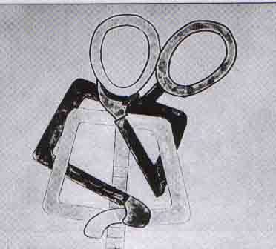
ARAÇ İÇİNDEKİ YARALIYI (RENTEK) TAŞIMA YÖNTEMİ

Slide 11
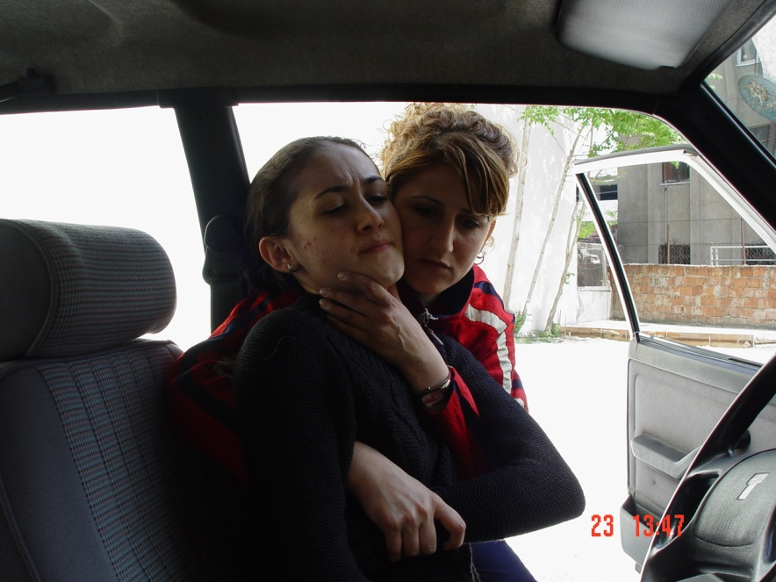
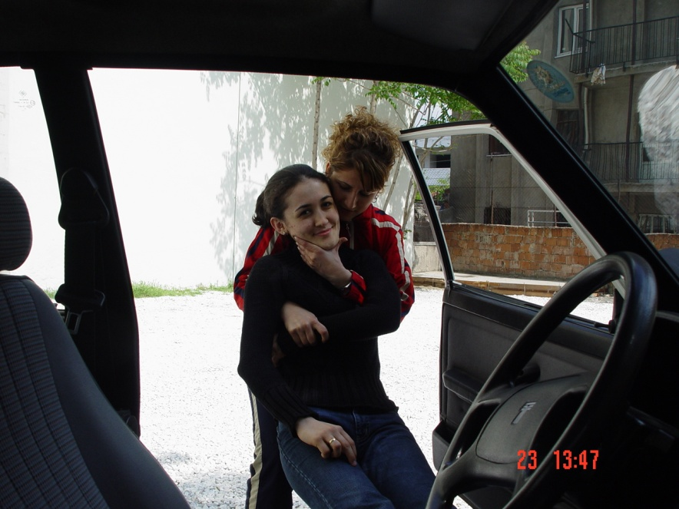

Slide 12
Sürükleme Yöntemleri Nelerdir?
Hasta/yaralının sürüklenmesi, oldukça faydalı bir yöntemdir. Özellikle, çok kilolu ve iriyarı kişilerin taşınması gerekiyorsa; dar, basık ve geçiş güçlüğü olan bir yerden çıkarmalarda herhangi bir yaralanmaya neden olmamak için seçilebilecek bir yöntemdir. İlkyardımcının fiziksel kapasitesi göz önünde bulundurulmalıdır. Mümkünse battaniye kullanılmalıdır.
Sürükleme yöntemleri şunlardır;
Ayak bileklerinden sürükleme,
Koltuk altından tutarak sürükleme.

Slide 13
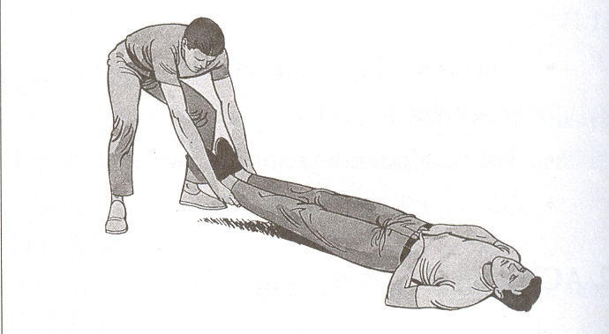
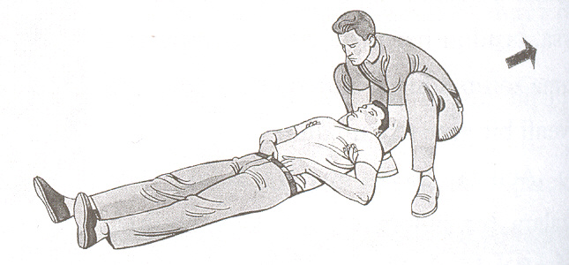
Acil Taşıma Teknikleri Nelerdir?
Ayak bileklerinden sürükleme,
Koltuk altından tutarak sürükleme.

Slide 14
Kısa Mesafede Süratli Taşıma Teknikleri Nelerdir?
1-Kucakta taşıma:
Bilinci açık olan çocuklar ve hafif yetişkinler için kullanışlı bir yöntemdir. Bir ilkyardımcı tarafından uygulanır.
Bir elle yaralı dizlerinin altından tutularak destek alınır,
Diğer elle gövdenin ağırlığı yüklenerek sırtından kavranır,
Yaralıya kollarını ilkyardımcının boynuna dolaması söylenebilir. Bu yaralının kendini güvende hissetmesini sağlar,
Ağırlık dizlere verilerek kalkılır.

Slide 15
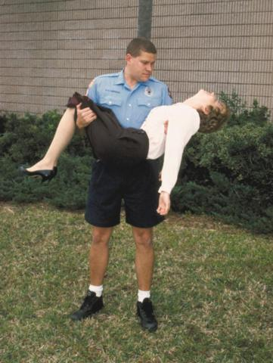
Kucakta Taşıma Yöntemi:

Slide 16
Kısa Mesafede Süratli Taşıma Teknikleri Nelerdir?
2-İlkyardımcının omzundan destek alma:
Hafif yaralı ve yürüyebilecek durumdaki hasta/yaralıların taşınmasında kullanılır.
Bir ilkyardımcı tarafından uygulanır. Bu yöntem iki kişi ile de uygulanabilir.
Yaralının bir kolu ilkyardımcının boynuna dolanarak destek verilir,
İlkyardımcı boşta kalan kolu ile hasta/yaralının belini tutarak yardım eder.

Slide 17
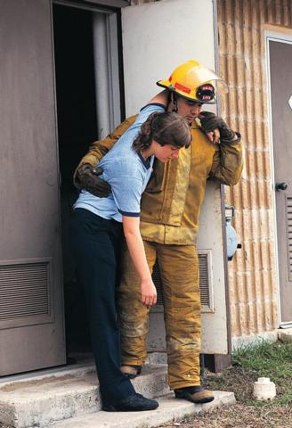
Kısa Mesafede Süratli Taşıma Teknikleri Nelerdir?

Slide 18
Kısa Mesafede Süratli Taşıma Teknikleri Nelerdir?
3-Sırtta taşıma:
Bilinçli hastaları taşımada kullanılır. Bir ilkyardımcı tarafından uygulanır.
İlkyardımcı hasta/yaralıya sırtı dönük olarak çömelir ve bacaklarını kavrar,
Hasta/yaralının kolları ilkyardımcının göğsünde birleştirilir,
Ağırlık dizlere verilerek hasta/yaralı kaldırılır.

Slide 19
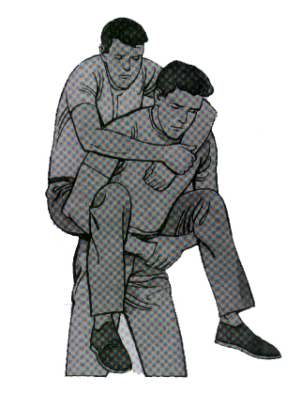
Sırtta Taşıma

Slide 20
Kısa Mesafede Süratli Taşıma Teknikleri Nelerdir?
4-Omuzda taşıma ( İtfaiyeci yöntemi) :
Yürüyemeyen ya da bilinci kapalı olan kişiler için kullanılır. Bir ilkyardımcı tarafından uygulanır. İlkyardımcının bir kolu boşta olacağından merdiven ya da bir yerden rahatlıkla destek alınabilir.
İlkyardımcı sol kolu ile omzundan tutarak hasta/yaralıyı oturur duruma getirir,
Çömelerek sağ kolunu hasta/yaralının bacaklarının arasından geçirir,
Hasta/yaralının vücudunu sağ omzuna alır,
Sol el ile hasta/yaralının sağ elini tutar, ağırlığı dizlerine vererek kalkar,
Hasta/yaralının önde boşta kalan bileği kavranarak hızla olay yerinden uzaklaştırılır.

Slide 21
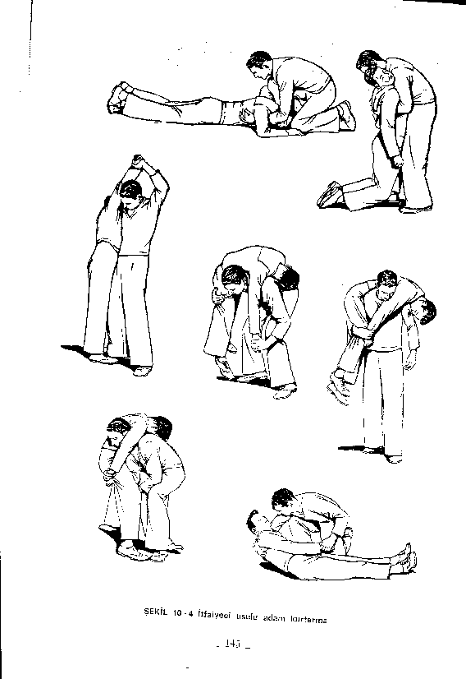
Omuzda Taşıma (İtfaiyeci Yöntemi)

Slide 22
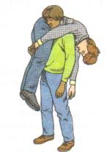
Omuzda Taşıma (İtfaiyeci Yöntemi)

Slide 23
Kısa Mesafede Süratli Taşıma Teknikleri Nelerdir?
5-İki ilkyardımcı ile ellerin üzerinde taşıma (Altın Beşik Yöntemi) :
Hasta/yaralının ciddi bir yaralanması yoksa ve yardım edebiliyorsa iki, üç, dört elle altın beşik yapılarak taşınır.
İki elle: İki ilkyardımcının birer eli boşta kalır, bu elleri birbirlerinin omzuna koyarlar, diğer elleri ile bileklerinden kavrayarak hasta/yaralıyı oturturlar.
Üç elle: Birinci ilkyardımcı bir eli ile ikinci ilkyardımcının omzunu kavrar, diğer eli ile ikinci ilkyardımcının el bileğini kavrar. İkinci ilkyardımcı bir el ile birinci ilkyardımcının bileğini, diğer eli ile de kendi bileğini kavrar.
Dört elle: İlkyardımcılar bir elleri ile diğer el bileklerini, öbür elleri ile de birbirlerinin bileklerini kavrarlar.

Slide 24
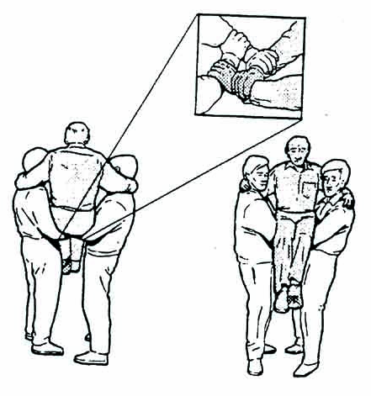
İki İlkyardımcı İle Ellerin Üzerinde Taşıma (Altın Beşik Yöntemi)

Slide 25
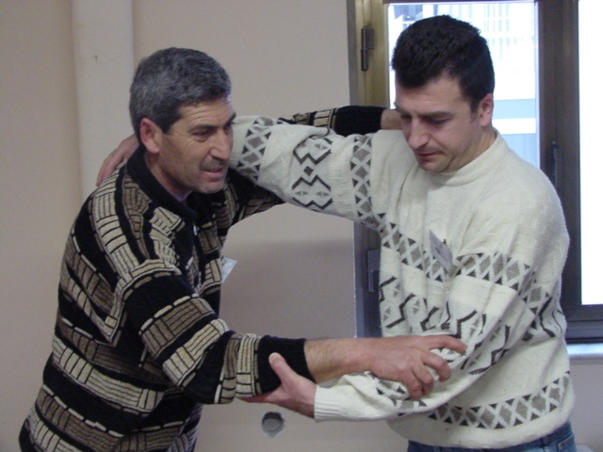
İki Elle Taşıma

Slide 26
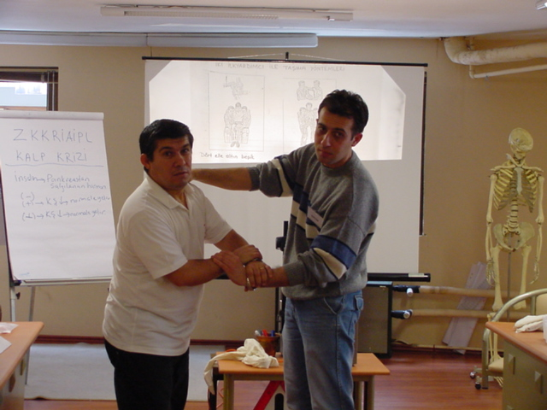
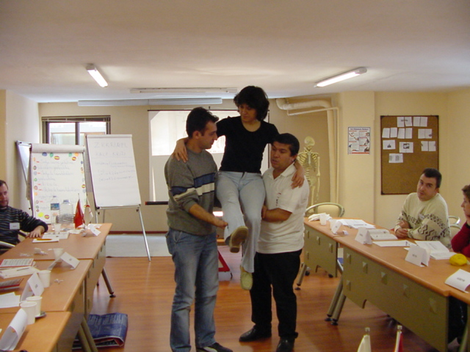
Üç Elle Taşıma

Slide 27
Kısa Mesafede Süratli Taşıma Teknikleri Nelerdir?
6-Kollar ve bacaklardan tutarak taşıma:
Hasta/yaralı bir yerden kaldırılarak hemen başka bir yere aktarılacaksa kullanılır. İki ilkyardımcı tarafından uygulanır.
İlkyardımcılardan biri sırtı hasta/yaralıya dönük olacak şekilde bacakları arasına çömelir ve elleri ile hasta/yaralının dizleri altından kavrar. İkinci ilkyardımcı hasta/yaralının baş tarafına geçerek kolları ile koltuk altlarından kavrar. Bu şekilde kaldırarak taşırlar.

Slide 28
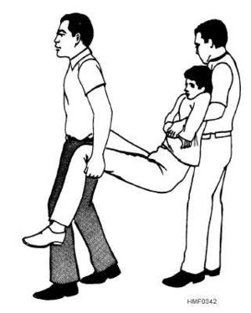
Kollar ve Bacaklardan Tutarak Taşıma:

Slide 29
Kısa Mesafede Süratli Taşıma Teknikleri Nelerdir?
7-Sandalye ile taşıma:
Hasta/yaralının bilinçli olması gereklidir. Özellikle merdiven inip çıkarken çok kullanışlı bir yöntemdir. İki ilkyardımcı tarafından uygulanır.
Bir ilkyardımcı sandalyeyi arka taraftan, oturulacak kısma yakın bir yerden, diğer ilkyardımcı sandalyenin ön bacaklarını aşağı kısmından kavrayarak taşırlar.

Slide 30
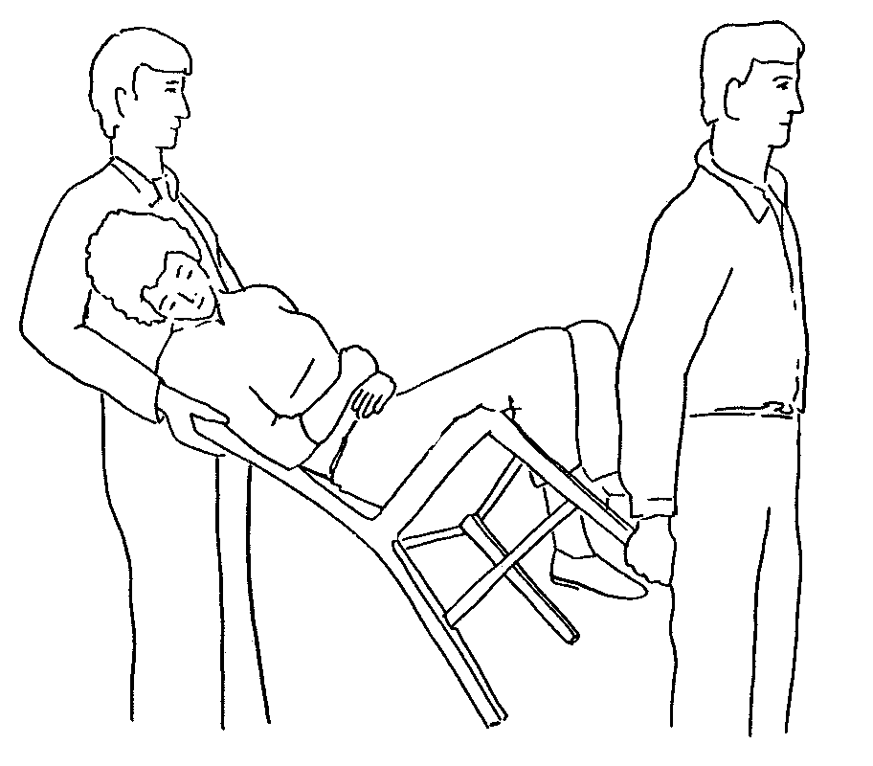
Sandalye İle Taşıma:

Slide 31
Sedye Üzerine Yerleştirme Teknikleri Nelerdir?
1-Kaşık tekniği:
Bu teknik hasta/yaralıya sadece bir taraftan ulaşılması durumunda üç ilkyardımcı tarafından uygulanır.
İlkyardımcılar hasta/yaralının tek bir yanında bir dizleri yerde olacak şekilde diz çökerler,
Hasta/yaralının elleri göğsünde birleştirilir,
Birinci ilkyardımcı baş ve omzundan, ikinci ilkyardımcı sırtının alt kısmı ve uyluğundan, üçüncü ilkyardımcı dizlerinin altından ve bileklerinden kavrar. Daha sonra kendi ellerini hasta/yaralının vücudun altından geçirerek kavrarlar,
Başını ve omzunu tutan birinci ilkyardımcının komutu ile tüm ilkyardımcılar aynı anda hasta/yaralıyı kaldırarak dizlerinin üzerine koyarlar,
Aynı anda tek bir hareketle hasta/yaralıyı göğüslerine doğru çevirirler,
Sonra uyumlu bir şekilde ayağa kalkar ve aynı anda düzgün bir şekilde sedyeye koyarlar.

Slide 32
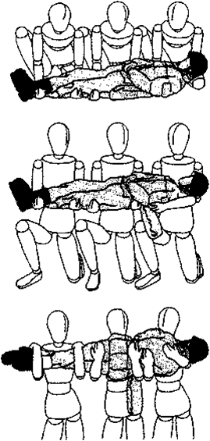
Kaşık Tekniği

Slide 33
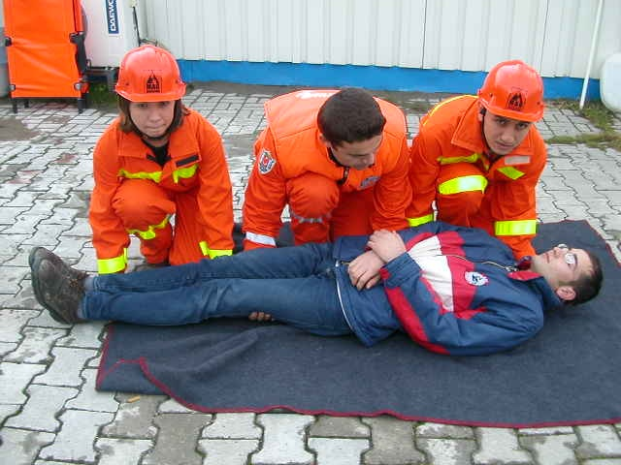
Kaşık Tekniği

Slide 34
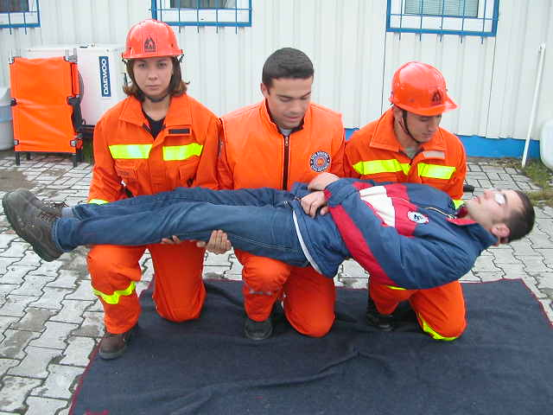
Kaşık Tekniği

Slide 35
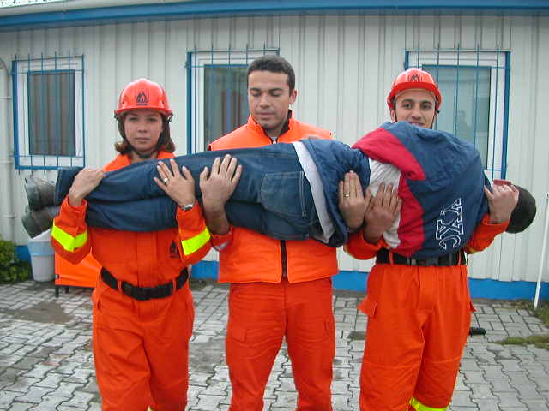
Kaşık Tekniği

Slide 36
Sedye Üzerine Yerleştirme Teknikleri Nelerdir?
2-Köprü tekniği:
Hasta/yaralıya iki taraftan ulaşılması durumunda dört ilkyardımcı tarafından yapılır.
İlkyardımcılar bacaklarını açıp, hasta/yaralının üzerine hafifçe çömelerek yerleşirler,
Birinci ilkyardımcı başı koruyacak şekilde omuz ve ensesinden, ikinci ilkyardımcı kalçalarından, üçüncü ilkyardımcı da dizlerinin altından tutar,
Birinci ilkyardımcının komutu ile her üç ilkyardımcı hastayı kaldırırlar,
Dördüncü ilkyardımcı sedyeyi arkadaşlarının bacakları arasına iterek yerleştirir ve hasta/yaralı sedyenin üzerine konulur.

Slide 37
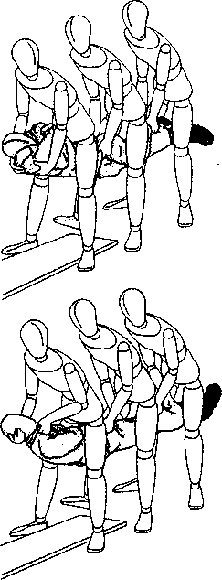
Köprü Tekniği

Slide 38
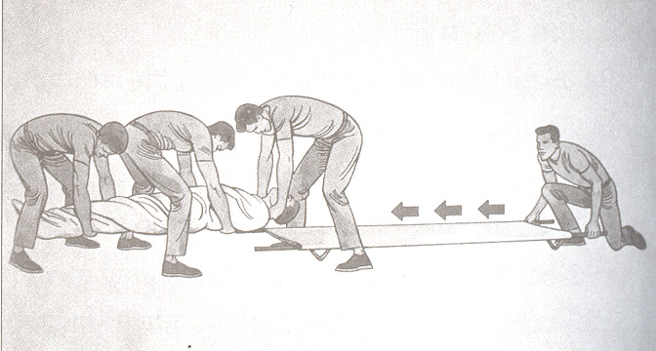
Köprü Tekniği

Slide 39
Sedye Üzerine Yerleştirme Teknikleri Nelerdir?
3-Karşılıklı durarak kaldırma:
Omurilik yaralanmalarında ve şüphesinde kullanılır. Üç ilkyardımcı tarafından uygulanır.
İki ilkyardımcı hasta/yaralının göğüs hizasında karşılıklı diz çökerler,
Üçüncü ilkyardımcı hasta/yaralının dizleri hizasında diz çöker,
Hasta/yaralının kolları göğsünün üzerinde birleştirerek, düz yatması sağlanır,
Baş kısımdaki ilkyardımcılar kollarını baş-boyun eksenini koruyacak şekilde hasta/yaralının sırtına yerleştirirler,
Hasta/yaralının dizleri hizasındaki üçüncü ilkyardımcı kollarını açarak hasta/yaralının bacaklarını düz olacak şekilde kavrar. Verilen komutla, tüm ilkyardımcılar hasta/yaralıyı düz olarak kaldırarak sedyeye yerleştirirler.

Slide 40
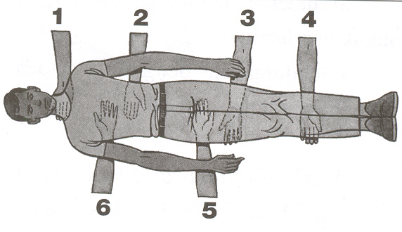
Karşılıklı Durarak Kaldırma

Slide 41
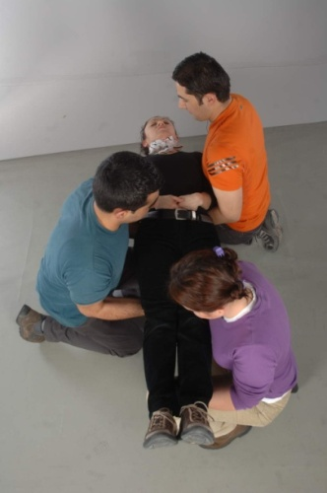
Karşılıklı Durarak Kaldırma

Slide 42
Sedye İle Taşıma Teknikleri Nelerdir?
Sedye ile taşımada genel kurallar şunlardır;
Hasta/yaralı battaniye ya da çarşaf gibi bir malzeme ile sarılmalıdır,
Düşmesini önlemek için sedyeye bağlanmalıdır,
Başı gidiş yönünde olmalıdır,
Sedye daima yatay konumda olmalıdır,
Öndeki ilkyardımcı sağ, arkadaki ilkyardımcı sol ayağı ile yürümeye başlamalıdır (Sürekli değiştirilen adımlar sedyeye sağlam taşıma sağlar),
Daima sedye hareketlerini yönlendiren bir sorumlu olmalı ve komut vermelidir,
Güçlü olan ilkyardımcı hasta /yaralının baş kısmında olmalıdır.

Slide 43
Sedye İle Taşıma Teknikleri Nelerdir?
1-Sedyenin iki kişi tarafından taşınması:
Her iki ilkyardımcı çömelirler, sırtları düz, bacakları kıvrık olacak şekilde sedyenin iki ucundaki iç kısımlarda dururlar,
Komutla birlikte sedyeyi kaldırırlar ve yine komutla dönüşümlü adımla yürümeye başlarlar,
Önde yürüyen yoldaki olası engelleri haber vermekle sorumludur.

Slide 44
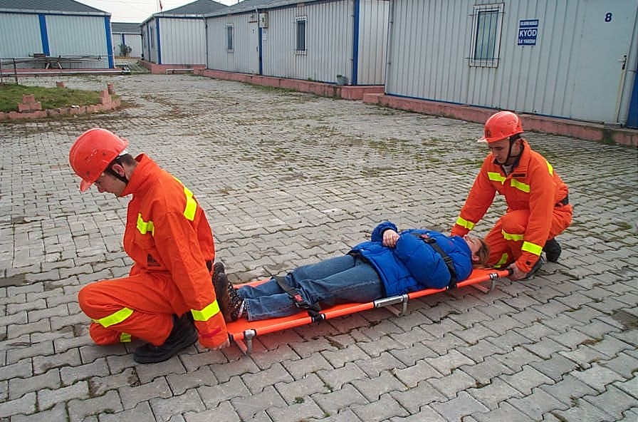
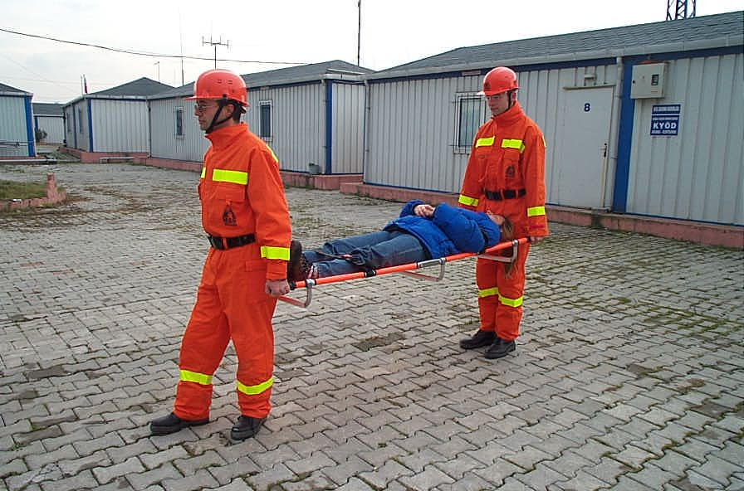
Sedyenin İki Kişi Tarafından Taşınması

Slide 45
Sedye İle Taşıma Teknikleri Nelerdir?
2-Sedyenin dört kişi tarafından taşınması:
Yaralının durumu ağır ise ya da yol uzun, zor ve engelli ise sedye 4 kişi ile taşınmalıdır.
İlkyardımcıların ikisi hasta/yaralının baş, diğer ikisi ayak kısmında sırtları dik, bacakları bükülü olarak sedyenin yan kısımlarında çömelirler. Sedyenin sapından tutarlar ve yukarı komutu ile sedyeyi kaldırırlar,
Sedyenin sol tarafından tutan ilkyardımcılar sol, sağ tarafındakiler sağ adımlarıyla yürümeye başlarlar,
Dar bölgeden yürürken ilkyardımcılar sırtlarını sedyenin iç kısmına vererek yerleşirler,
Merdiven, yokuş inip çıkarken sedye mümkün olabilecek en yatay pozisyonda tutulmalıdır. Bunun için ayak tarafındakiler sedyeyi omuz hizasında, baş tarafındakiler uyluk hizasında tutmalıdır.

Slide 46
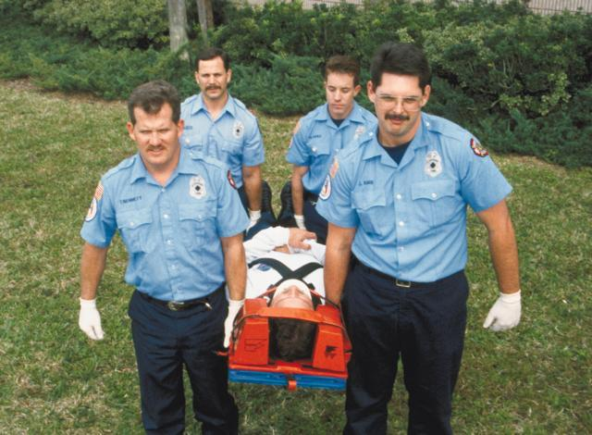
Sedyenin Dört Kişi Tarafından Taşınması

Slide 47
Sedye İle Taşıma Teknikleri Nelerdir?
3-Bir battaniye ile geçici sedye oluşturma:
Tek bir battaniye ile sedye oluşturmada ise battaniye yere serilir kenarları rulo yapılır. Yaralı üzerine yatırılarak kısa mesafede güvenle taşınabilir.

Slide 48
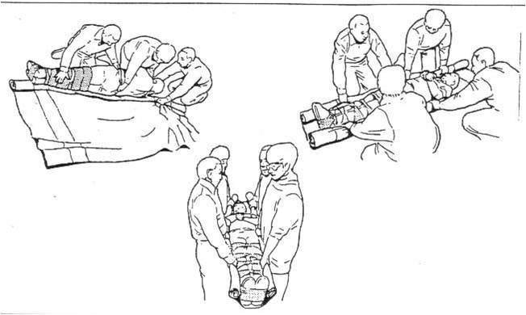
Bir Battaniye İle Geçici Sedye Oluşturma

Slide 49
Sedye İle Taşıma Teknikleri Nelerdir?
4-Bir battaniye ve iki kirişle geçici sedye oluşturma:
Yeterli uzunlukta iki kiriş ile sedye oluşturmak mümkündür.
Bir battaniye yere serilir,
Battaniyenin 1/3'üne birinci kiriş yerleştirilir ve battaniye bu kirişin üzerine katlanır,
Katlanan kısmın bittiği yere yakın bir noktaya ikinci kiriş yerleştirilir,
Battaniyede kalan kısım bu kirişin üzerini kaplayacak şekilde kirişin üzerine doğru getirilir,
Hasta/yaralı bu iki kirişin arasında oluşturulan bölgeye yatırılır.

Slide 50
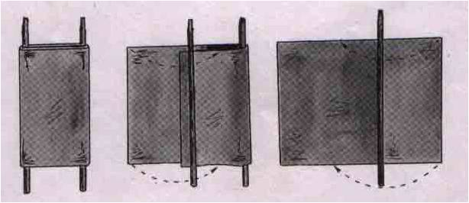
Bir Battaniye ve İki Kirişle Geçici Sedye Oluşturma

